Slide 1
Bankacılık Sistemi

Slide 3
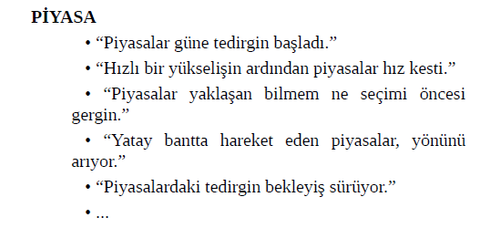

Slide 7
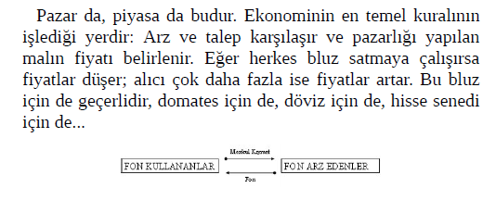

Slide 9
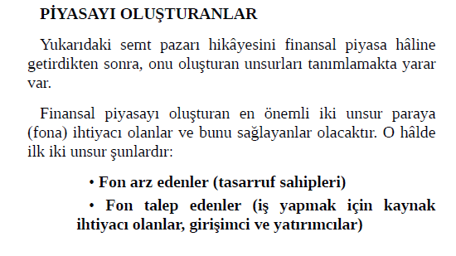

Slide 10
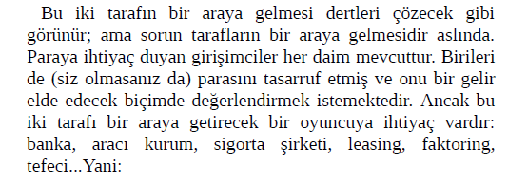

Slide 11
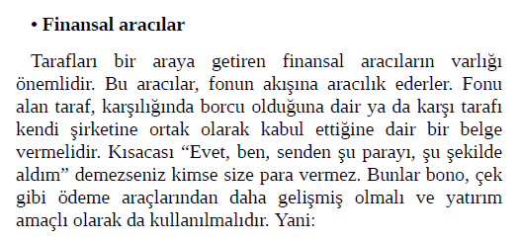

Slide 14
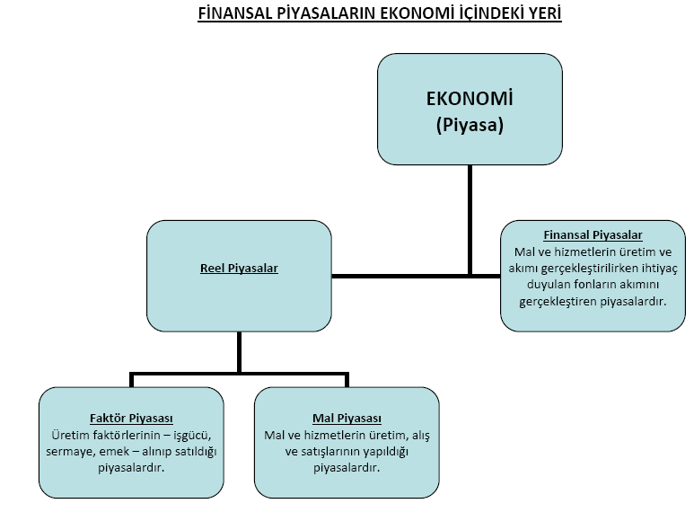
Finansal Piyasaların Ekonomi İçindeki Yeri

Slide 15
Finansal Sistemi Oluşturan Piyasalar
Finansal Piyasalar
Para Piyasaları
Sermaye Piyasaları
Birincil Piyasa
İkincil Piyasa

Slide 16
Finansal Sistemi Oluşturan Unsurlar
Fon arz/talep edenler
Finansal aracılar
Finansal araçlar
Düzenleyici ve denetleyici kurumlar

Slide 17
Finansal Piyasalarda Kimler İşlem Yapar?
Piyasada Kimler Var?
insanlar (hane halkı)
özel kesim şirketleri
yabancılar
hükümet

Slide 18
Finansal Sistem Aracılığı İle Fon Akımı Nasıl Sağlanır?

Slide 19
